Slide 1

AGORA
«Ενεργός πολίτης , καλύτερος δήμος»

Slide 2

ΠΟΙΟΙ ΕΙΜΑΣΤΈ;
Η ομάδα μας ονομάζεται GreekITs .
Μέλη ομάδας :
Θεοφίλης Κωνσταντίνος
Κύρκος Παναγιώτης
Πότση Ελευθερία
Φάσσαρης Παναγιώτης

Slide 3

ΤΙ ΠΡΟΣΦΕΡΕΙ Η ΠΛΑΤΦΟΡΜΑ/ΕΦΑΡΜΟΓΗ ΜΑΣ ;
Παροχή έγκυρων ειδήσεων για κάθε δήμο ξεχωριστά με σκοπό την σωστή πληροφόρηση του πολίτη
Δημιουργία εκδηλώσεων από τον πολίτη ή τον δήμο
Αναφορά προβλημάτων με σκοπό την επίλυση τους από τον δήμο
ΕΝΗΜΕΡΩΣΗ
ΕΝΕΡΓΟΣ ΠΟΛΙΤΗΣ
Παροχή στατιστικών για τους δήμους και αξιολόγηση
ΑΞΙΟΛΟΓΗΣΗ ΔΗΜΩΝ

Slide 4
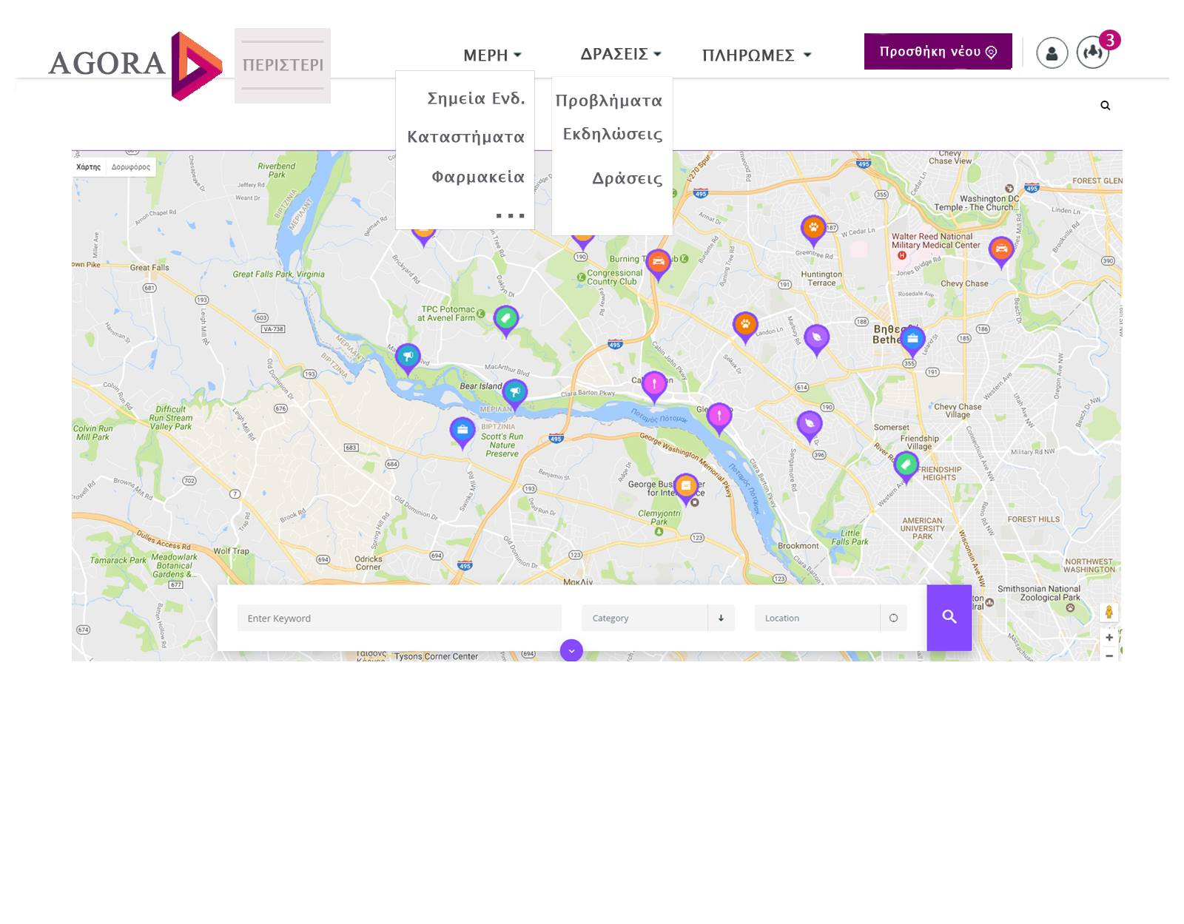
Αρχική μακέτα διαμόρφωσης της ιδέας (αρχική σελίδα)

Slide 5
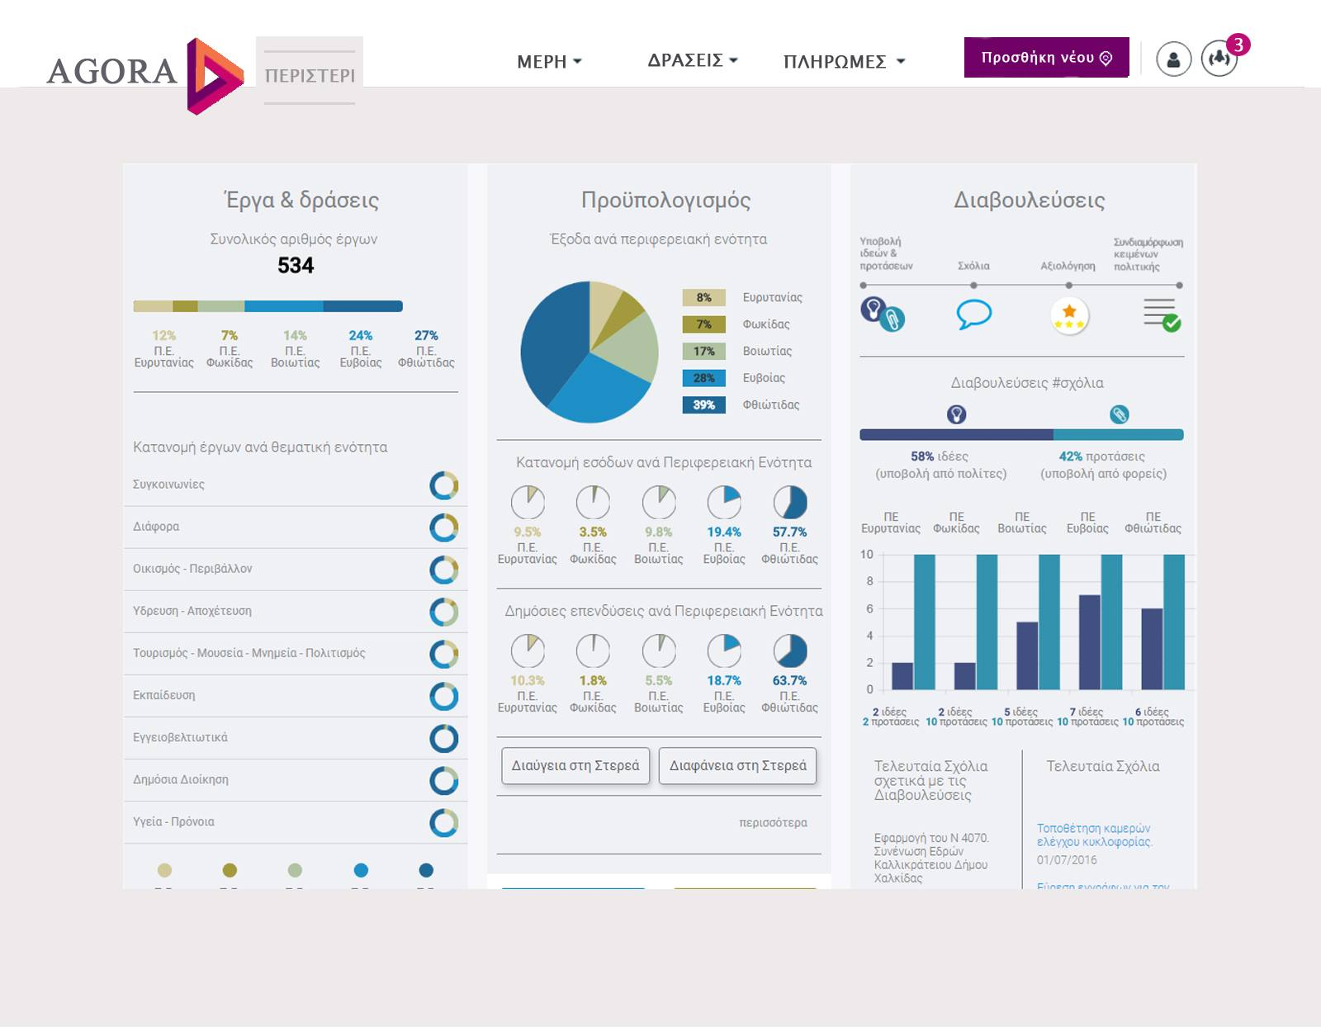
Αρχική μακέτα διαμόρφωσης ιδέας (στατιστικά στοιχεία)

Slide 6
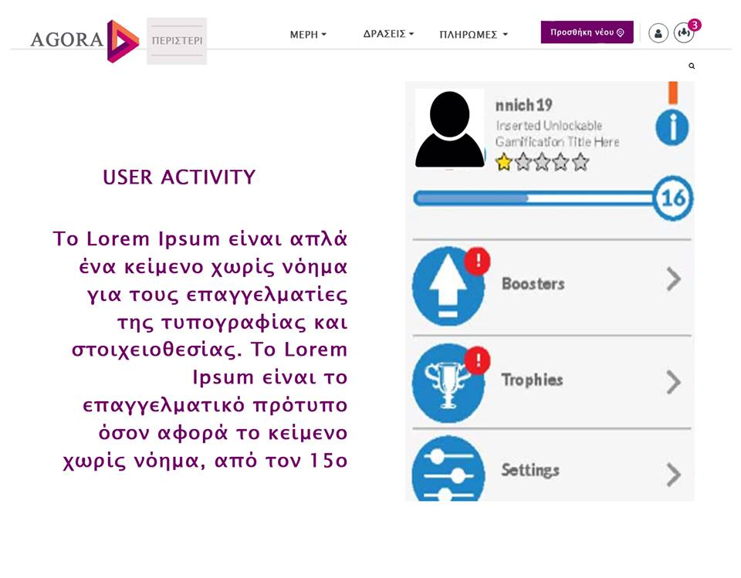
Αρχική μακέτα διαμόρφωσης ιδέας (περιβάλλον
χρήστη και οπτική αναπαράσταση των
δραστηριοτήτων του

Slide 7

ΠΟΙΑ ΕΙΝΑΙ ΤΑ ΘΕΤΙΚΑ ΣΤΟΙΧΕΙΑ ΤΗΣ ΠΛΑΤΦΟΡΜΑΣ/ΕΦΑΡΜΟΓΗΣ ;
Φιλικό περιβάλλον προς τον χρήστη
Προσφέρει διαφάνεια και ασφάλεια
Παρέχει έναν διαδικτυακό τόπο για κάθε δήμο χωρίς κόστος
Υπακούει στον νόμο σύμφωνα με το ΠΠΔΔΤ
Κινητοποιεί τον πολίτη για δράση μέσα από ένα σύστημα επιβράβευσης πόντων

Slide 8
ΣΑΣ ΕΥΧΑΡΙΣΤΟΥΜΕ ΓΙΑ ΤΟΝ
ΧΡΟΝΟ ΣΑΣ

